Slide 1




Laboratorio di Microbiologia Industriale e Molecolare
Caratterizzazione di cellule di lievito e batteriche utilizzate in ambito alimentare e industriale.
Dott. Ivan Orlandi
Marzo 2021

Slide 2
LE BIOTECNOLOGIE
Scienze di base
(Microbiologia,
Biologia Molecolare,
Genetica)
Biotecnologie:
applicazioni tecnologiche
della biologia
CONOSCERE
APPLICARE

Slide 3
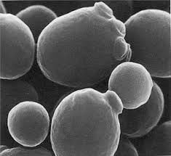
Saccharomyces cerevisiae
Fungo ascomicete

Slide 4
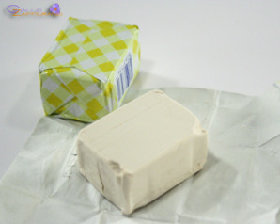

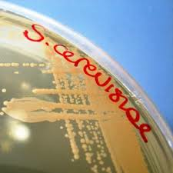
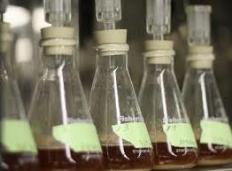
Saccharomyces cerevisiae
Microrganismo capace di trasformare lo zucchero e produrre alcool e anidride carbonica a seconda delle condizioni di crescita
Manipolabile in laboratorio:
-facile e economico da mantenere
-tempo di generazione 2-3 ore
-ottimo modello per analisi genetica

Slide 5
Saccharomyces cerevisiae
E’ vivo? Cosa è capace di fare?
Se è vivo, le cellule si riproducono!

Slide 6
Il ciclo cellulare in Saccharomyces cerevisiae

Slide 7
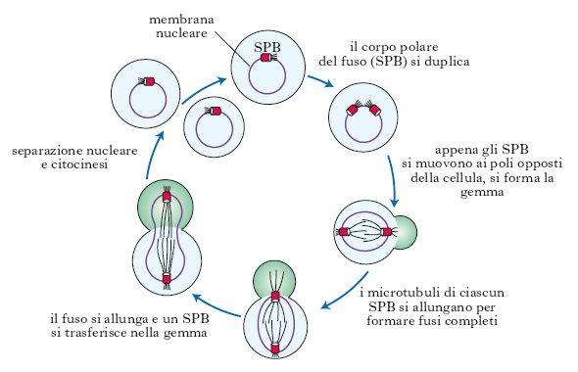
Il ciclo cellulare di Saccharomyces cerevisiae
Il lievito si divide per mitosi e gemmazione

Slide 8
Il lievito Saccharomyces cerevisiae al microscopio
Assenza di nutrienti: lievito quiescente: la fase stazionaria
Quando ci sono nutrienti (fonte di carbonio, azoto, etc) il lievito si divide: il ciclo cellulare

Slide 9
Saccharomyces cerevisiae
Può essere migliorato per funzionare meglio o per produrre sostanze che normalmente non produce
Usato nell’industria per le le sue caratteristiche naturali

Slide 10
Saccharomyces cerevisiae
Migliorato per funzionare meglio o per produrre sostanze che normalmente non produce
Usato nell’industria per le le sue caratteristiche naturali
Usato per comprendere le basi di processi biologici
Sistema modello per comprendere la biologia di organismi più complessi

Slide 11
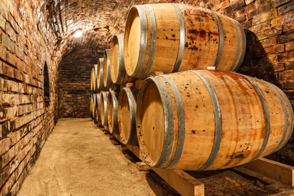

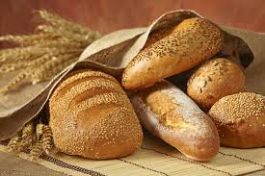
UTILIZZO DEI MICRORGANISMI NELLA PRODUZIONE DI
ALCUNI ALIMENTI
Da batteri:
Prodotti lattiero caseari
Produzione aceto
Dai lieviti:
Birra, vino ed altre bevande alcoliche fermentate
Pane

Slide 12
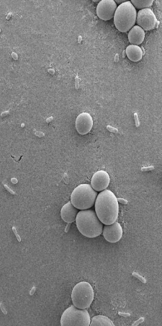
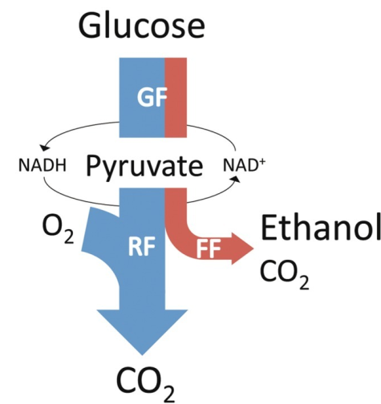
I lieviti sono tra i più importanti microrganismi utilizzati a scopi industriali e per le produzioni alimentari grazie alle opportunità offerte dal loro metabolismo.
In presenza di ossigeno essi sono in grado di effettuare la respirazione aerobica, in carenza di ossigeno o i eccesso di glucosio il loro metabolismo diventa prevalentemente fermentativo, con produzione di grandi quantità di etanolo.
(FERMENTAZIONE ALCOLICA)

Slide 13
PRODUZIONE DI BEVANDE ALCOLICHE FERMENTATE:
Le bevande alcoliche fermentate vengono prodotte in tutto il mondo da una grande varietà di prodotti vegetali, ricchi di carboidrati facilmente utilizzabili.
Per queste produzioni la FERMENTAZIONE ALCOLICA riveste maggiore importanza, e pertanto i lieviti vengono coltivati in condizioni in cui utilizzano gli zuccheri naturalmente presenti per produrre alcool
FATTORI CHIMICO-FISICI CHE INFLUENZANO LA FERMENTAZIONE
Temperatura: i lieviti responsabili della fermentazione sono mesofili con un
optimun tra i 30-35°C.
Ossigeno: dopo la fase aerobica di avvio fermentazione bisogna limitare
l’ossigenazione per evitare fenomeni ossidativi.
Acidità: un pH di circa 3 inibisce l’insorgenza di microrganismi diversi
dai lieviti alcoligeni.

Slide 14
PRODUZIONE della BIRRA
Materie prime per la produzione della birra sono vari cereali quali orzo, grano e riso.
Essi contengono proteine ed amidi che devono essere trasformati in miscele di amminoacidi e carboidrati più semplici per essere facilmente utilizzabili.
I lieviti utilizzati per la produzione di birra possono essere di due tipi:
- LIEVITI DI FONDO (Saccharomyces carlsbergensis) che sedimentano sul
fondo del tino di fermentazione. Svolgono una fermentazione a 14-23°C per
5-7 giorni e sono quelli di largo utilizzo.
- LIEVITI DI SUPERFICIE (Saccharomyces cerevisiae) che restano distribuiti
uniformemente nel mosto e vengono trasportati verso la superficie dalla CO₂
prodotta durante la fermentazione. Vengono utilizzati per produrre birre ad
elevata gradazione alcolica.

Slide 15
Germinazione dell’orzo bagnato ed attivazione dei suoi enzimi con
liberazione enzimatica dei carboidrati solubili
MALTO
Malto + acqua + cereali
MACERAZIONE in un TINO PER INFUSIONE
Ulteriore attività enzimatica, rilascio di maltosio, destrine e proteine
Aggiunta del LUPPOLO
(Humulus lupulus)
BOLLITURA nella caldaia per la fermentazione
Inibizione dei microrganismi del deterioramento
Inattivazione enzimatica
Aromatizzazione con il luppolo
Chiarificazione
Rimozione del LUPPOLO
MOSTO di MALTO
Aggiunta del LIEVITO
FERMENTAZIONE ALCOLICA

Slide 16
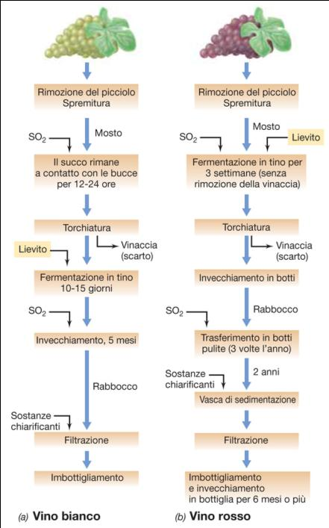
Lieviti naturali sono presenti sulle uve
Lievito da vino Saccharomyces ellipsoideus
Aggiunto all’inizio del processo.
Il trattamento con SO₂ ha un effetto
antiossidante e antisettico.
il lievito da vino è resistente alla
concentrazione di anidride solforosa,
che ostacola la crescita di lieviti
indesiderati e altri microrganismi
Fermentazione condotta in contenitori
di varie dimensioni con una valvola di
sola uscita da cui la CO₂ può
uscire ma non può entrare aria
Travaso e separazione del vino dal
Sedimento di lieviti e vari precipitati.
Altro trattamento con SO₂ per eliminare
i lieviti residui ed eventuali specie
indesiderate

Slide 17
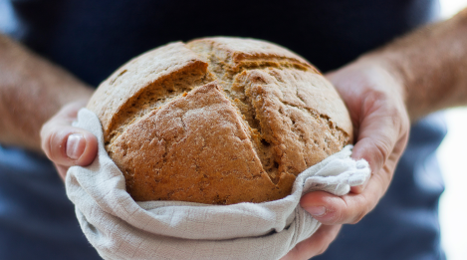
Nel processo di panificazione la crescita del lievito si esplica in
condizioni aerobiche.
Ciò comporta
un aumento della produzione di CO₂
e un minimo accumulo di alcool.
La fermentazione del pane
avviene in varie fasi:
- le α e β amilasi presenti nell’impasto umido liberano maltosio e
saccarosio dall’amido;
- successivamente si aggiunge un ceppo di Saccharomyces cerevisiae
contenente gli enzimi maltasi e invertasi;
- la CO₂ prodotta dal lievito fa lievitare l’impasto, con la cottura la CO₂
viene poi eliminata

Slide 18
IMPIEGHI INDUSTRIALI DEL LIEVITO E DEI SUOI PRODOTTI
Produzione di cellule di lievito Lievito per panettieri Lievito essiccato come integratore alimentare Lievito essiccato per mangimi animali Prodotti del lievito Estratti per mezzi di coltura microbici Vitamina B e vitamina D Enzimi Prodotti di fermentazione da lieviti Etanolo Glicerolo Bevande alcoliche Birra, vino Bevande distillate Whisky, brandy, vodka, rum

Slide 19
Il lievito viene cresciuto in
condizioni aerobiche in fermentatori aerobi allo scopo di ottenere grandi quantità di cellule.
Per la crescita vengono utilizzate le melasse che contengono grandi
quantità di zucchero come
fonte di carbonio ed energia.
L’inoculo viene fatto in piccolo
volume, poi si procede allo
scale up.
Le cellule cresciute in fermentatore vengono recuperate per centrifugazione, e confezionate a seconda degli utilizzi.

